Slide 1
Презентация по английскому языку
Введение новых слов по теме
«Покупка одежды»
“Buying Clothes
4 Класс
Глава 6 УМК М.Биболетова
Шайдурова В.Ф.
учитель английского языка
ГБОУ «Школа №106»
Санкт-Петербург
2015

Slide 2
Содержание
1. Одежда женская и мужская
2. Верхняя одежда
3. Обувь
4. Варежки, перчатки
5. Головные уборы

Slide 3
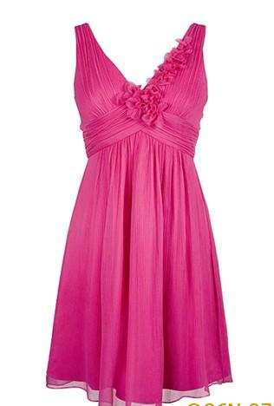
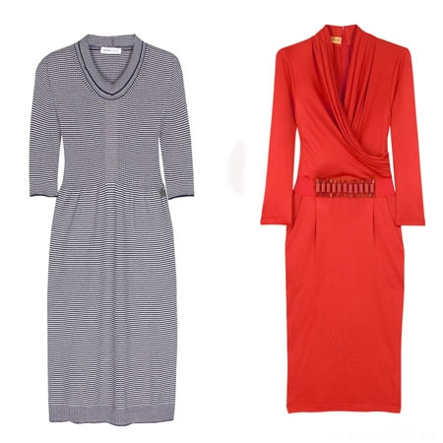
a dress
dresses

Slide 4
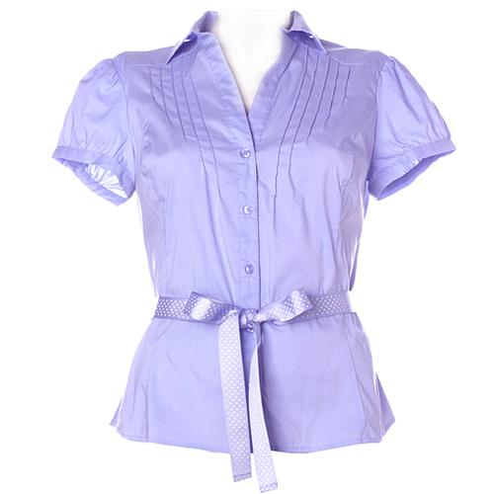
a blouse

Slide 5
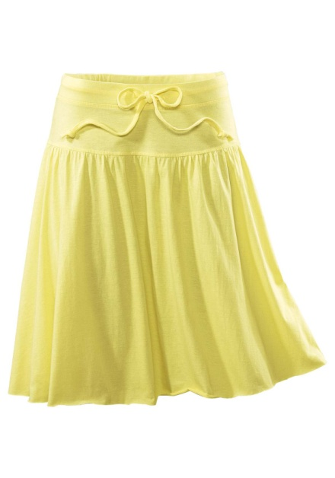
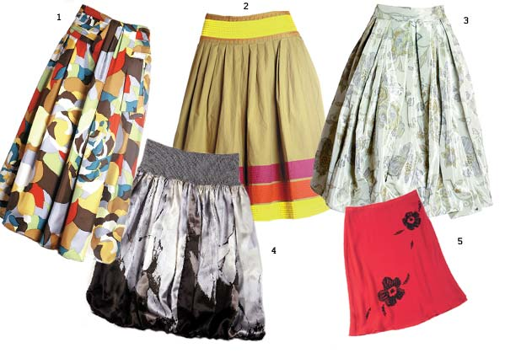
a skirt
skirts

Slide 6
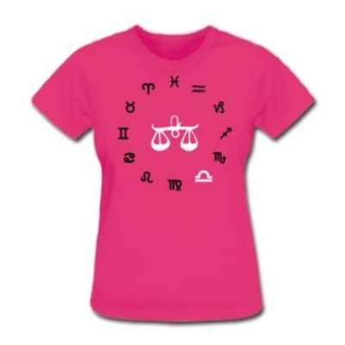
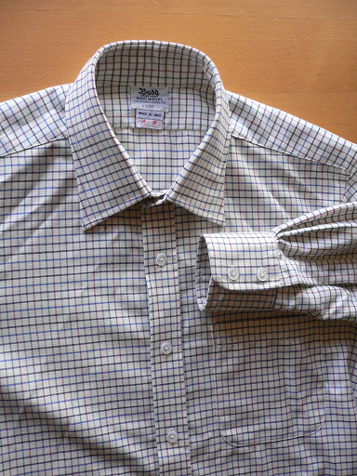
a T-shirt
a shirt

Slide 7
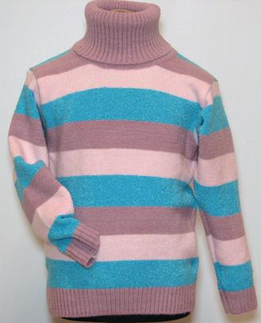
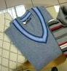
a pullover
a sweater

Slide 8
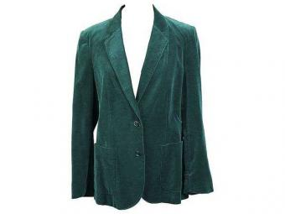
a jacket

Slide 9
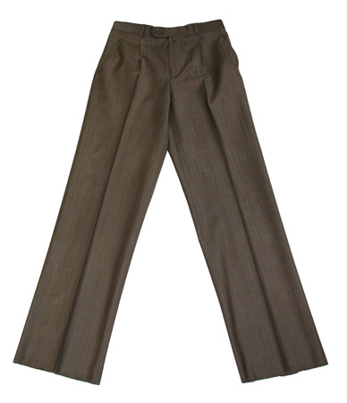
trousers
jeans

Slide 10
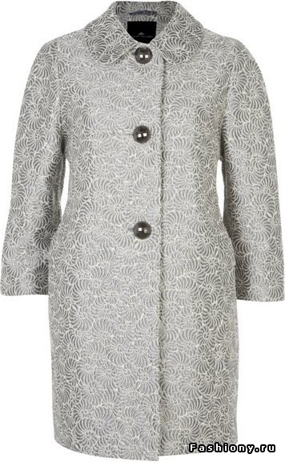
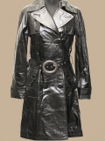
a coat
a raincoat

Slide 11
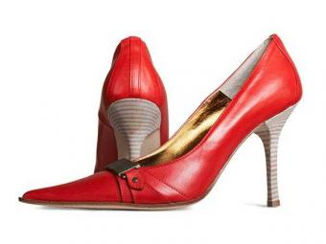
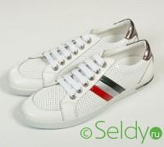
shoes
boots
trainers

Slide 12
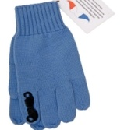
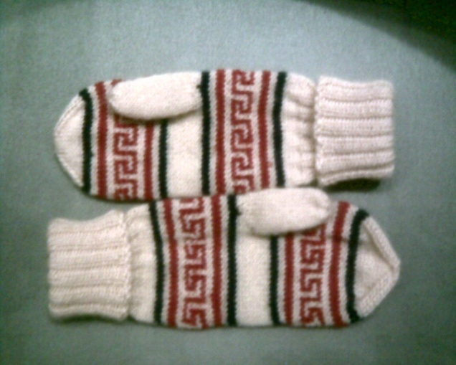
mittens
gloves

Slide 13
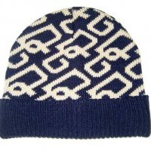
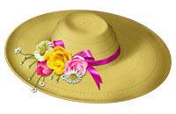
a cap
a hat

Slide 14
I would like to try a T-shirt, please!
Show me the jeans, please!
I’d like smaller (bigger) size!
How much is it?
How much are the jeans?

Slide 15
Good work!
Thank you!

